Slide 1
مرحباً بكم في هذا اللقاء المبارك

Slide 2
التعريف
الصف : التاسع من الداخل
عبد العليم بن شمس الحق
المادة : اللغة العربية الاتصالية
محاضر اللغة العربية
الوحدة : الثالثة
فتاري فاضل مدرسة، سفاهر، نوغاؤن
الدرس : الثاني
رقم الجوال : 01749-94 44 18
الوقت : 40 دقيقة
العنوان الالكتروني :
التاريخ : 03/08/2020م
infoabdulalim@gmail.com

Slide 3
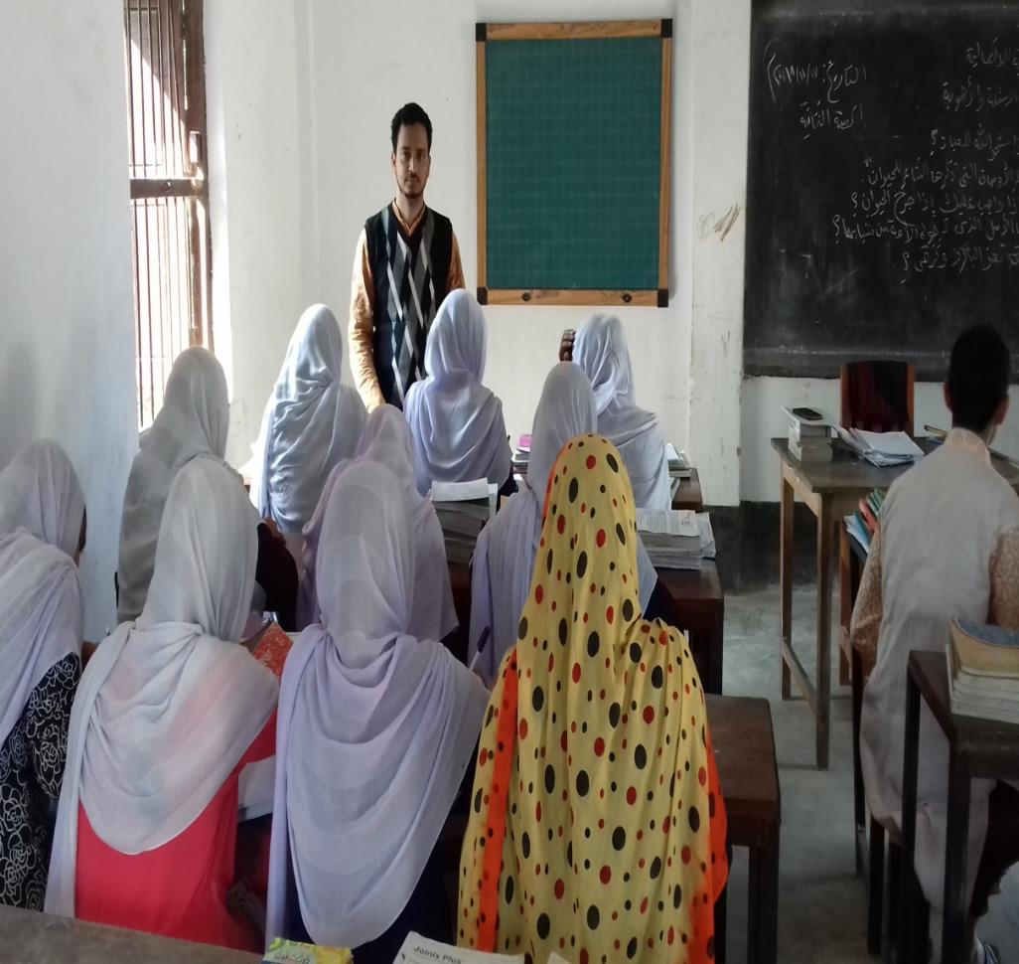
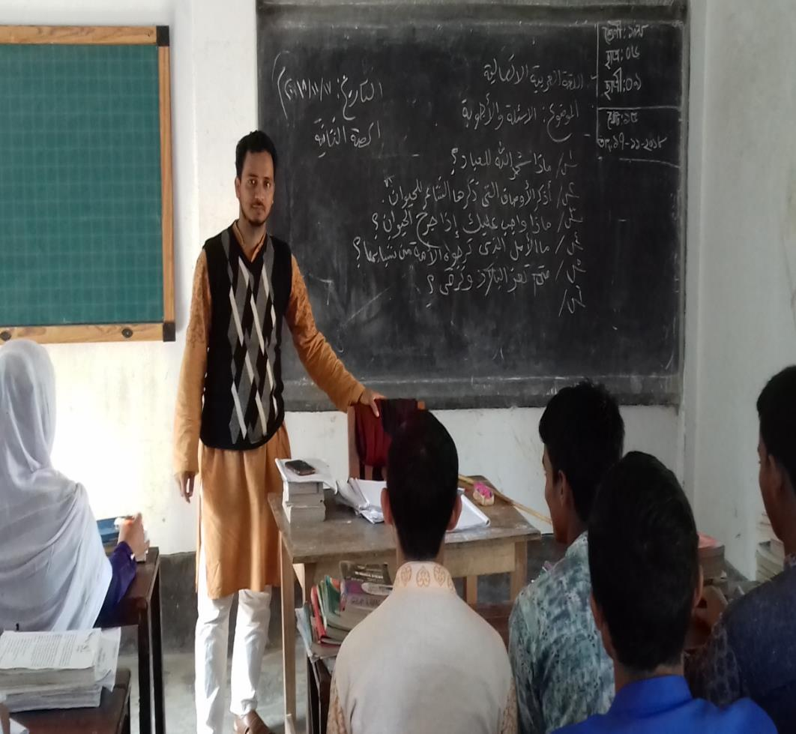
ماذا فهمتم من الصورة التالية ؟
إذن اتفقنا أن المدرس يحلل الصعوبات من الدرس في داخل الحصة
يكتب الطلاب الدرس من السبورة بعد شرح المدرس
يشرح المدرس الدرس على السبورة للطلاب

Slide 4
النـــتــائج مـــــن الدرس
الطلاب بعد نهاية هذا الدرس ....
0
يتعلم معاني الكلمات الجديدة مع تكوين الجمل المفيدة؛
1
يبدو مهارتهم في تكوين الحوار الجديد باستخدام الخبرة؛
2
يستطيع تحقيق الأفعال والكلمات الصعبة في الدرس.
3

Slide 5
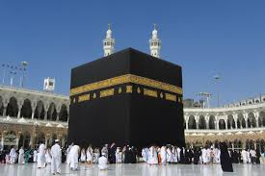
إعلان درس اليوم
حــل التـــدريبــات

Slide 6
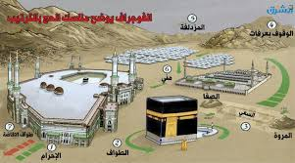
هلموا نتعلم الآن معاني الكلمات الصعبة مع تكوين الجمل في الدرس
رخيص
شعار
فكرة
اقتربت
زهيد
رمز/ علامة
رأي
دانت
الإخلاص غالي لا تنتظره من شخص رخيص
أسافر إلى مكة لأزور شعار الإسلام
اللهم اروقنا التوفيق لفكرة خلقك
اقتربت الساعة وانشق القمر

Slide 7
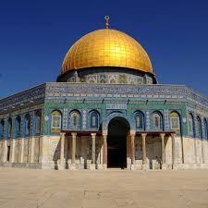
هلموا نتعلم الآن معاني الكلمات الصعبة مع تكوين الجمل في الدرس
السفارة
المقدسة
العطلة
مقبول
مقر السفير
المباركة
الإجازة
مأخوذ
توجد سفارة المملكة العربية السعودية في بلادنا
أزور بيت المقدس إن شاء الله
أطالت الحكومة العطلة لسبب فيروس كورونا
صوم مقبول وحج مبرور

Slide 8
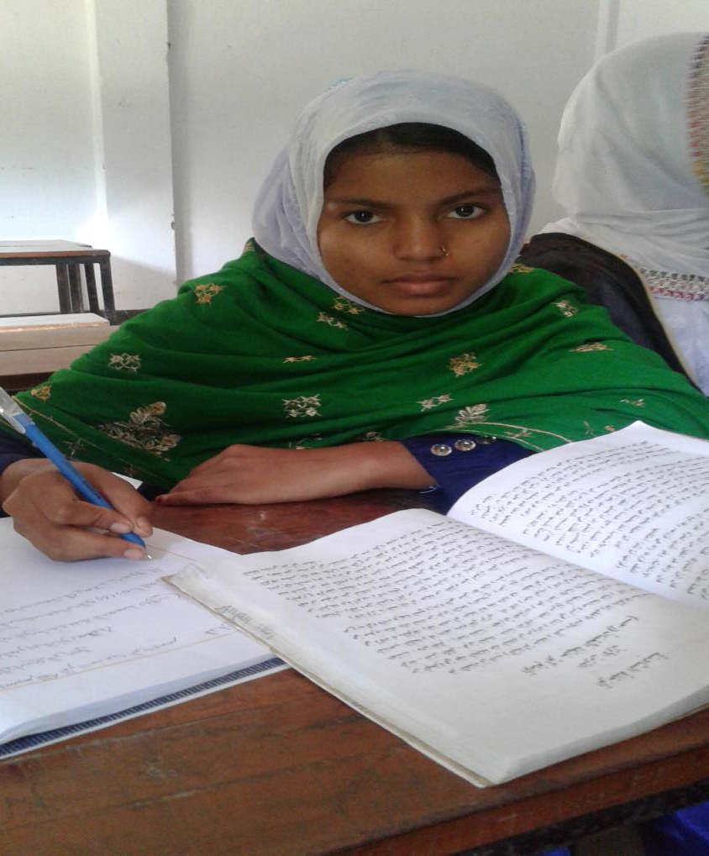
العمل الوحدي
الوقت
اكتب معاني الكلمات التالية ثم اجعلها في جملة مفيدة من عندك:
اقتربت – فكرة – شعار – رخيص – العطلة
خمس دقائق

Slide 9
تبــــادل الحــــوار مستخدمــــاً للكلمــــات التاليــــــة
خمسة أيام
السيارة
مصر
لاحظت إلى الكلمة و وجدت هناك ثلاثة أشياء وهي:
السفر إلى مصر بالسيارة لمدة خمسة أيام
خرج حسن لزيارة
مصر بالسيارة
لو تبدأ أن تسأل أنت يا علي لزميلك حسن عن زيارته إلى مصر بالسيارة فكيف تبدأ معه ؟

Slide 10
مصر
علي: إلى أين تسافر ؟
بالسيارة
علي: كيف تسافر إلى مصر ؟
خمسة أيام
علي: كم يوماً ستقضي في مصر ؟
حسن: أسافر إلى مصر.
حسن: أسافر بالسيارة.
حسن: خمسة أيام.

Slide 11
دكا
علي: إلى أين تسافر ؟
الحافلة
علي: كيف تسافر إلى دكا ؟
ثمانية أيام
علي: كم يوماً ستقضي في دكا ؟
حسن: أسافر إلى دكا.
حسن: أسافر بالحافلة.
حسن: ثمانية أيام.

Slide 12
الهند
علي: إلى أين تسافر ؟
القطار
علي: كيف تسافر إلى الهند ؟
ثلاثة أيام
علي: كم يوماً ستقضي في الهند ؟
حسن: أسافر إلى الهند.
حسن: أسافر بالقطار.
حسن: ثلاثة أيام.

Slide 13
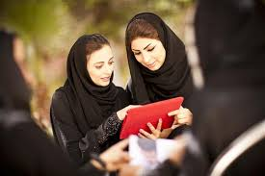
العمل في أزواج
الوقت
اكتب الحوار باللغة العربية باستخدام الخبرة من هذا الدرس عن زيارة
" المسجد الوطني، بيت المكرم"، دكا، بنغلاديش.
خمس دقائق

Slide 14
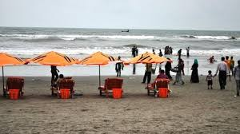
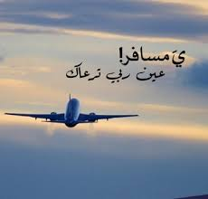
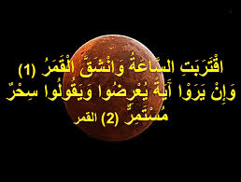
تحقيـــق بعض الأفعــــال والكلمـــــات من الـــدرس
البحر
المقدسة
نسافر
اقتربت

Slide 15
اقتربت
المعنى
الجنس
المادة
المصدر
الباب
البحث
الصيغة
دانت
صحيح
ق ر ب
الاقتراب
افتعال
الفعل الماضي المطلق المثبت المعروف
المفرد المذكر للغائب
نسافر
المعنى
الجنس
المادة
المصدر
الباب
البحث
الصيغة
نزور
صحيح
س ف ر
المسافرة
مفاعلة
الفعل المضارع المثبت المعروف
الجمع للمتكلم

Slide 16
المقدسة
المعنى
الجنس
المادة
المصدر
الباب
البحث
الصيغة
المكان الطاهر
صحيح
ق د س
التقديس
تفعيل
اسم المفعول
المفرد للمؤنث
البحر
المعنى
الجنس
المادة
المصدر
الباب
جمعها
الكلمة
ضد البر
صحيح
ب ح ر
-
-
بحار/ أبحار
مفرد

Slide 17
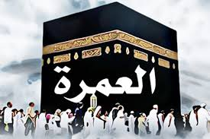
تحقيـــق بعض الأفعــــال والكلمـــــات من الـــدرس
الجو
القادم
نحصل
نعتمر

Slide 18
نعتمر
المعنى
الجنس
المادة
المصدر
الباب
البحث
الصيغة
نزور
صحيح
ع م ر
الاعتمار
افتعال
الفعل المضارع المثبت المعروف
الجمع للمتكلم
نحصل
المعنى
الجنس
المادة
المصدر
الباب
البحث
الصيغة
ندرك
صحيح
ح ص ل
الحصول
نصر
الفعل المضارع المثبت المعروف
الجمع للمتكلم

Slide 19
القادم
المعنى
الجنس
المادة
المصدر
الباب
البحث
الصيغة
المقبل
صحيح
ق د م
القدوم
سمع
اسم الفاعل
المفرد للمذكر
الجو
المعنى
الجنس
المادة
المصدر
الباب
جمعها
الكلمة
البيئة / الطقس
اللفيف المقرون
ج و و
-
-
أجواء
مفرد

Slide 20
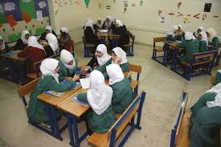
العمل الجماعي
الوقت
العمل لفريق البنين:
تحقيق الكلمات الآتية:
اقتربت – نسافر - المقدسة
سبع دقائق
العمل لفريق البنات:
تحقيق الكلمات الآتية:
نعتمر – القادم - الجو

Slide 21
التقييم
1. قل خمس كلمات جديدة بالترجمة من هذا الدرس.
2. قل كلمتين ثم اجعلها جملة مفيدة من هذا الدرس.
3. قل ثلاثة أفعال ماضية ثم حولها إلى المضارع من هذا الدرس.
4. قل ثلاثة أفعال مضارعة ثم حولها إلى الماضي من هذا الدرس.
5. كيف تبدأ الحوار مع زميلك عندما تسأله عن زيارته المسجد الوطني لبنغلاديش ؟
6. هل تريد أن تحج ؟ ولماذا ؟

Slide 22
الواجب المنزلي
اكتب فقرة باللغة العربية لا تقل عن عشرة أشطر على مكة المكرمة.

Slide 23
مع السلامة أيها الأحباب

